Slide 1





BORCELLE
ĐỒ ÁN CUỐI KỲ
PHÂN TÍCH & THIẾT KẾ WEBSITE KINH DOANH
04
01

Slide 2




NHÓM 3
NHÓM
3
PHÂN TÍCH VÀ THIẾT KẾ WEBSITE KINH DOANH THỜI TRANG
Giảng viên hướng dẫn
Học phần
ThS. Nguyễn Quang Phúc
Phát triển Web kinh doanh
04
02

Slide 3
Phát triển Web kinh doanh
DANH SÁCH
THÀNH VIÊN
Phạm Nguyễn Thanh Tân
Nguyễn Ngọc Phương Trúc
Lê Bảo Phương Nhi
Nguyễn Trọng Nghĩa
Hoàng Thị Phương Nguyên
K214060411
K214060419
K214060406
K214060403
K214061743
03

Slide 4


MỤC LỤC
01
02
03
04
Tổng quan về đồ án
Kế hoạch quản lý dự án
Phân tích và thiết kế hệ thống
Đánh giá kết quả
04

Slide 5


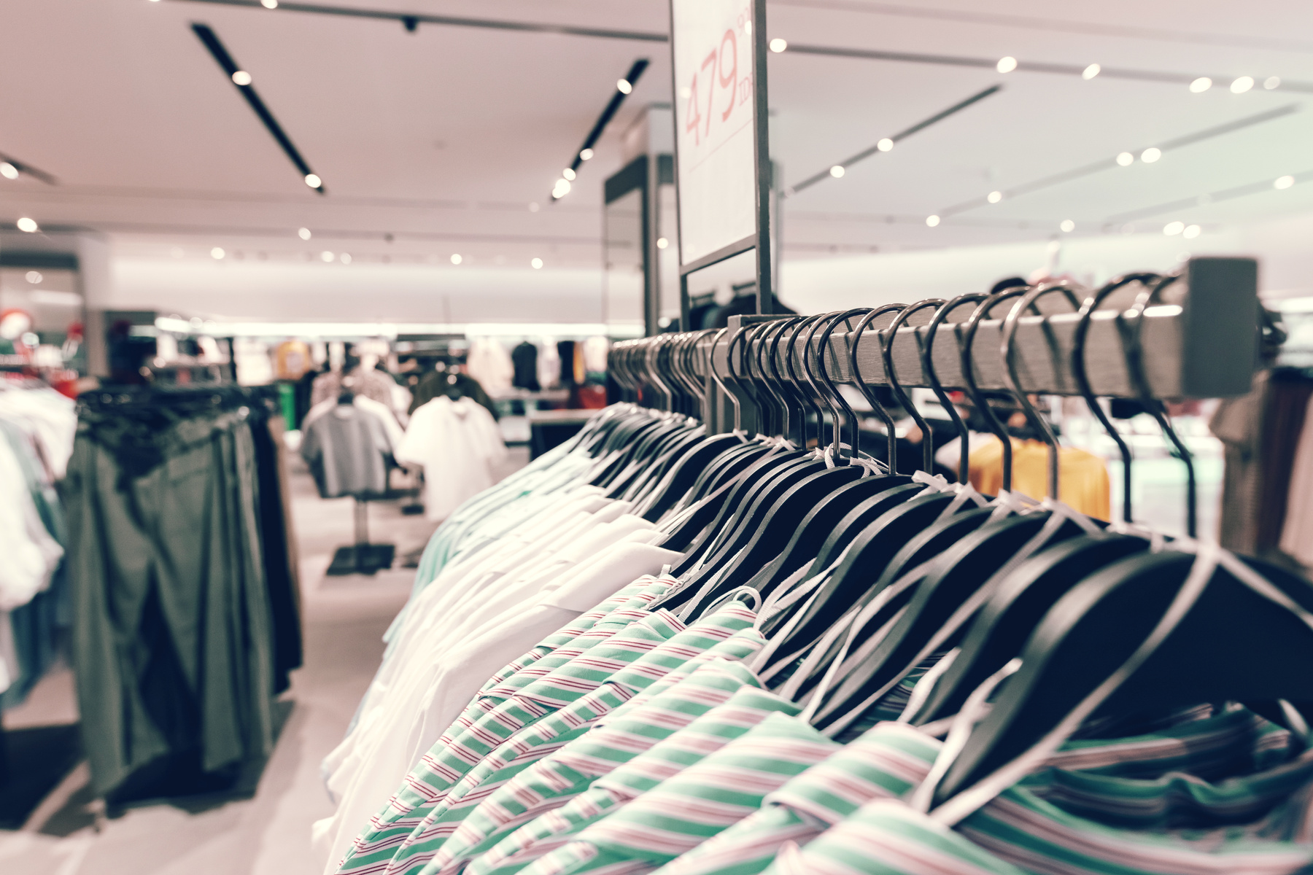
TỔNG QUAN VỀ
ĐỒ ÁN
05

Slide 6
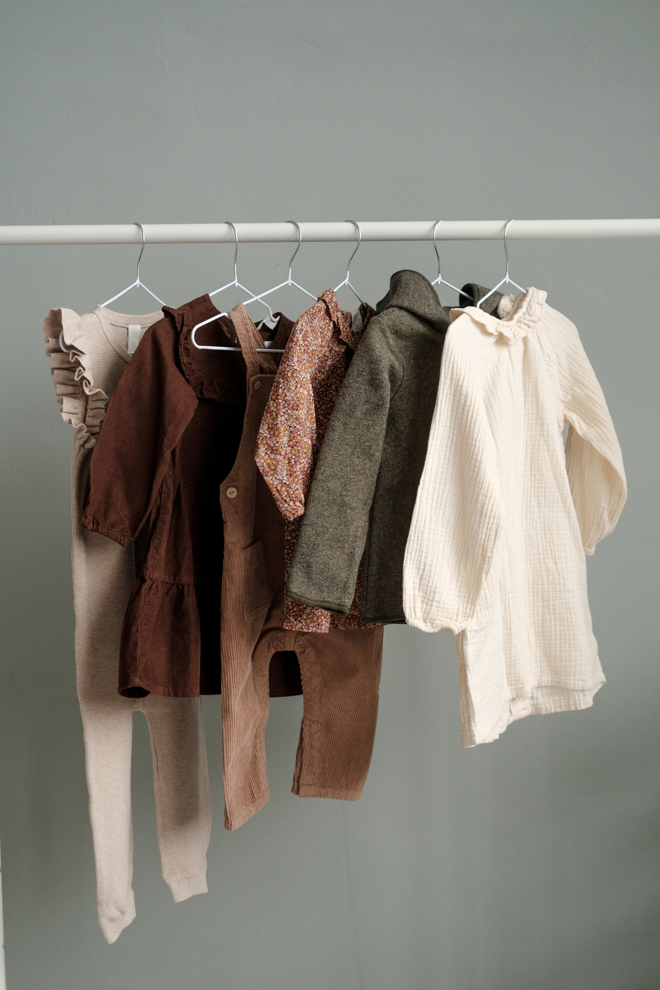
LÝ DO CHỌN ĐỀ TÀI
BỐI CẢNH THỜI ĐẠI
Xây dựng trang web bán hàng thời trang trực tuyến là xu hướng và nhu cầu cấp thiết.
Công nghệ thông tin biến trang web thành kênh tư vấn hiệu quả, tương tác khách hàng và quảng bá thương hiệu.
ƯU ĐIỂM & TẦM QUAN TRỌNG
Trang web là cơ hội tiếp cận khách hàng, quản lý đơn hàng, tồn kho hiệu quả.
Tạo ấn tượng chuyên nghiệp, uy tín và cung cấp trải nghiệm mua sắm tốt.
Xu hướng mua sắm trực tuyến ngày càng tăng, đặc biệt ở nhóm đối tượng Gen Z.
06

Slide 7


PRODUCT
BACKGROUND
Rào cản tiếp cận sản phẩm: Khó tìm kiếm sản phẩm cụ thể một cách thuận tiện.
Bất tiện trong việc đến cửa hàng: đòi hỏi thời gian và công sức của khách hàng, đặc biệt đối với những người bận rộn.
Khó khăn trong mua hàng và thanh toán khi thiếu hệ thống thương mại điện tử.
Thiếu tính năng tiện lợi: Không thể tận hưởng tiện ích như giao hàng tận nơi và dịch vụ chăm sóc khách hàng trực tuyến.
Thiếu thông tin sản phẩm: Khách hàng có thể không đủ thông tin về sản phẩm => ảnh hưởng đến quyết định mua sắm.
07

Slide 8




WEBSITE ELISE
CÁC HỆ THỐNG HIỆN TẠI
WEBSITE YAME
WEBSITE BOO
WEBISTE OWEN
08

Slide 9
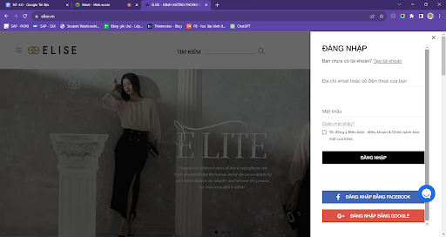
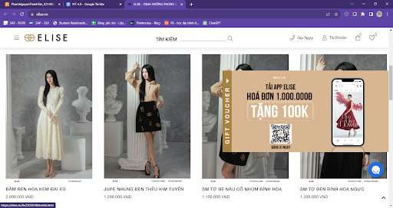
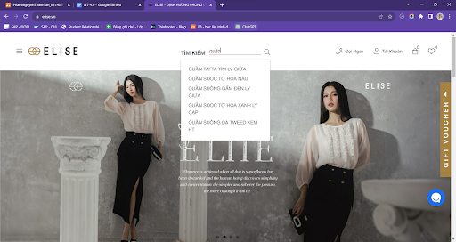

WEBSITE ELISE
ƯU ĐIỂM
Giao diện đơn giản, dễ sử dụng, đăng nhập ngay tại trang chủ.
Hiển thị voucher khi truy cập vào website.
Nhập từ khóa tìm kiếm sản phẩm bất kỳ sẽ hiển thị các sản phẩm gợi ý liên quan.
09

Slide 10
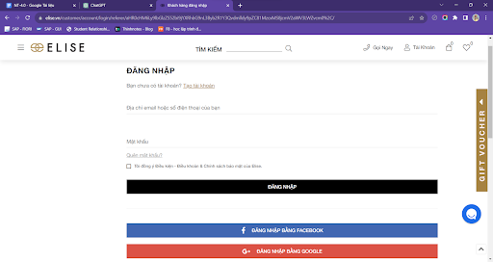
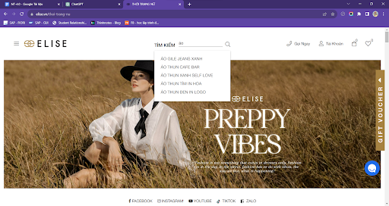
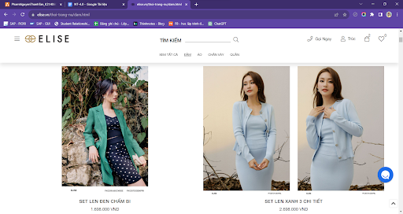
WEBSITE ELISE
NHƯỢC ĐIỂM
Giao diện chưa tối ưu.
Khung đăng nhập có kích thước khá lớn, các button hiển thị không đẹp.
Thanh tìm kiếm kém thu hút.
Không có chức năng phân trang cho sản phẩm, hình ảnh sản phẩm khá lớn ảnh hưởng đến trải nghiệm khách hàng.
10

Slide 11
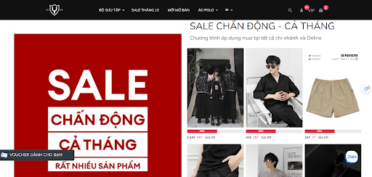
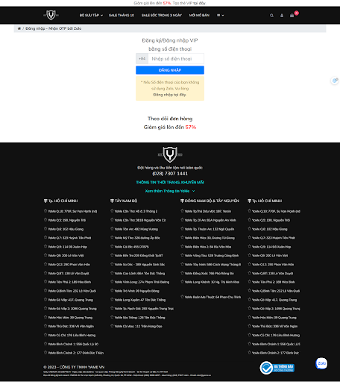
WEBSITE YAME
ƯU ĐIỂM
Giao diện trực quan, dễ sử dụng. Giao diện chính là các bộ sưu tập cùng các khuyến mãi, dễ dàng kích thích nhu cầu mua sắm của khách hàng.
Dễ dàng đăng nhập bằng số điện thoại đã đăng ký Zalo.
Ẩn nút đăng xuất một cách khéo léo, không hiển thị trực tiếp tại submenu.
Có chức năng tạo điểm tích lũy và giảm giá dựa trên điểm này.
Không có vùng để sort theo màu, theo giá nhưng tính năng search khá hiệu quả khi khách hàng có thể nhập theo ý muốn.
11

Slide 12
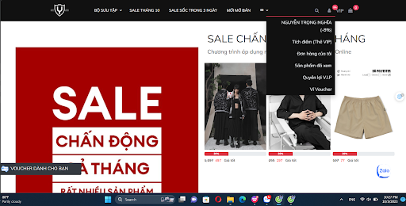
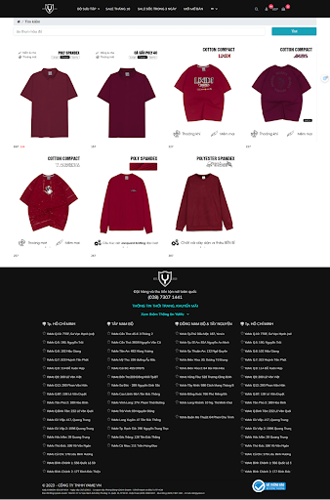
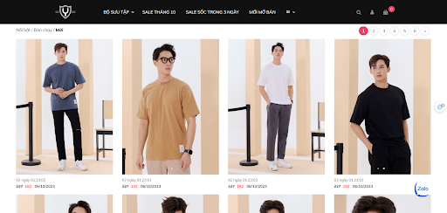
WEBSITE YAME
ƯU ĐIỂM
12

Slide 13
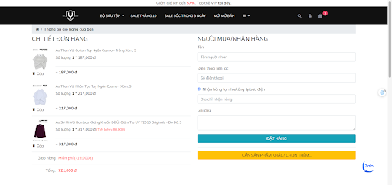
WEBSITE YAME
NHƯỢC ĐIỂM
Chức năng giỏ hàng chưa phù hợp, khách hàng không thể chọn sản phẩm mình cần mua, mà phải xóa những sản phẩm không cần mua.
Không tiến hành xác minh số điện thoại đặt hàng.
Không có chức năng hủy đơn hàng đã đặt
13

Slide 14
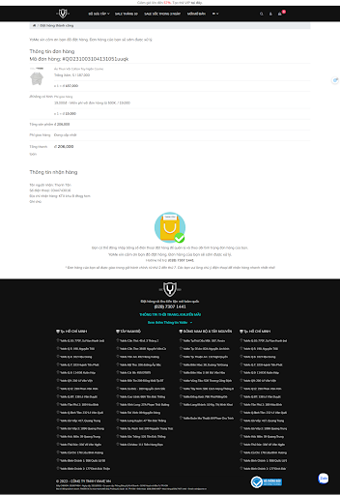
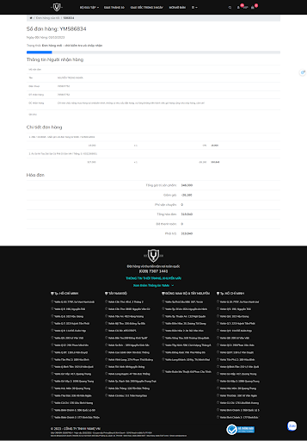
WEBSITE YAME
NHƯỢC ĐIỂM
14

Slide 15
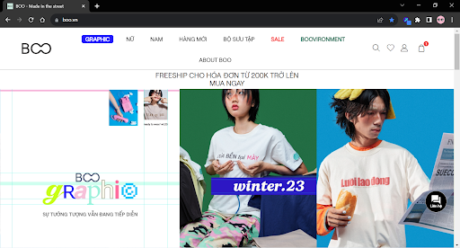
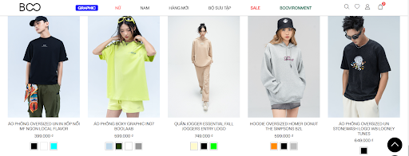
WEBSITE BOO
Website được thiết kế đơn giản, tương đối đầy đủ các tính năng.
Có tính năng xem nhanh màu của các sản phẩm mà không cần vào trang sản phẩm chi tiết, giúp tăng trải nghiệm khách hàng.
ƯU ĐIỂM
15

Slide 16
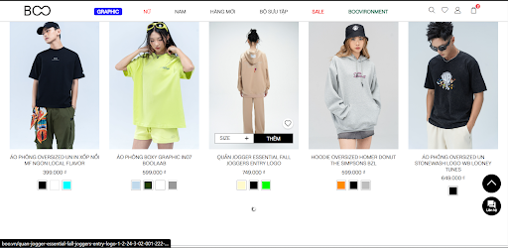
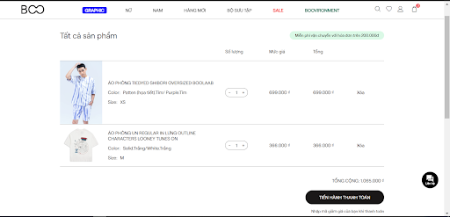
WEBSITE BOO
NHƯỢC ĐIỂM
Tốc độ load web khá chậm.
Không có phân trang cho sản phẩm.
Để lựa chọn sản phẩm cần mua trong giỏ hàng, khách hàng cần xóa các sản phẩm còn lại.
16

Slide 17
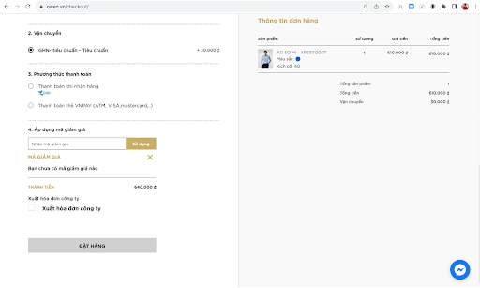
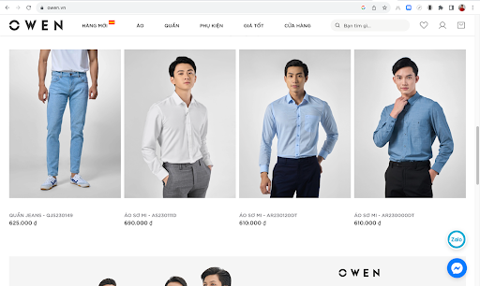
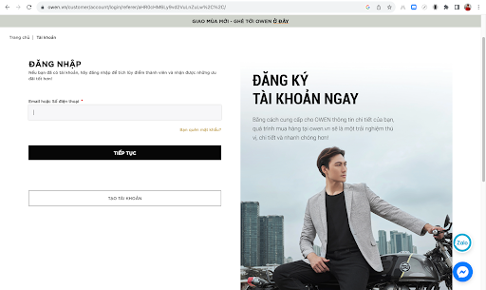
WEBSITE OWEN
ƯU ĐIỂM
Giao diện đơn giản, trực quan, layout cho từng phần rõ ràng và dễ sử dụng.
Hiển thị voucher ngay tại trang chủ. Tại phần thanh toán, khách hàng có thể nhập mã voucher để hưởng ưu đãi.
Hệ thống đăng nhập dựa trên số điện thoại/email giúp tiện lợi cho việc đặt hàng và theo dõi đơn hàng.
17

Slide 18
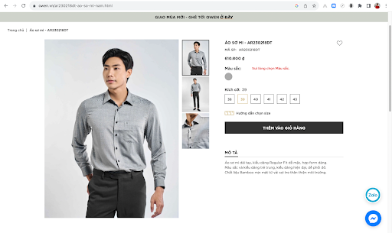
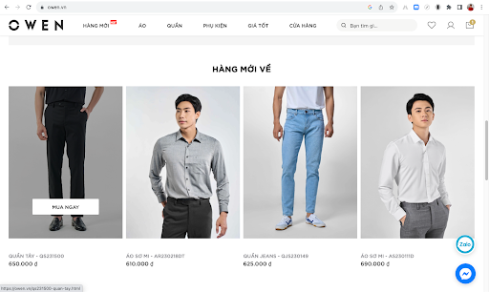
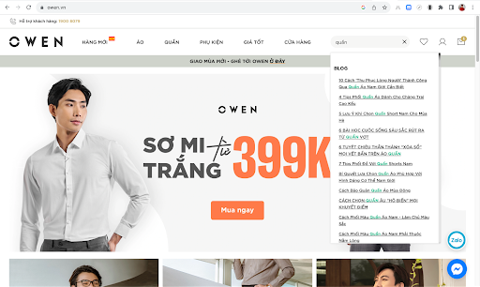
WEBSITE OWEN
NHƯỢC ĐIỂM
Khi muốn thêm sản phẩm vào giỏ hàng tại trang chủ, khách hàng phải nhấn vào “Mua ngay” để được điều hướng sang trang sản phẩm chi tiết.
Tại trang sản phẩm chi tiết, đối với sản phẩm chỉ có 1 màu duy nhất, thay vì tick chọn sẵn thì hệ thống lại yêu cầu khách hàng chọn màu.
Nội dung trong thanh tìm kiếm chưa được sắp xếp hợp lý.
18

Slide 19






PHẠM VI & CHỨC NĂNG CHÍNH
CỦA DỰ ÁN
GUEST
CLIENT
ADMIN
SUPER ADMIN
SYSTEM
Khách hàng không có tài khoản, có thể đến website xem sản phẩm, xem tin tức, thêm sản phẩm vào giỏ hàng, đặt hàng, theo dõi trạng thái đơn hàng
Khách hàng đã có tài khoản, có các chức năng cơ bản của Guest, ngoài ra có thể quản lý đơn hàng, quản lý bình luận.
Người quản trị cấp thấp của cửa hàng, ngoài những tính năng của Client có thể quản lý sản phẩm, quản lý chiến dịch, quản lý tin tức,...
Người quản trị cấp cao của cửa hàng, có những tính năng của Admin, ngoài ra còn có thể quản lý doanh thu, thống kê doanh thu,...
Đảm nhận vai trò thông báo, hiển thị tồn kho sản phẩm, hiển thị giá sản phẩm theo đúng chương trình khuyến mãi.
19

Slide 20

2. KẾ HOẠCH QUẢN LÝ DỰ ÁN
20

Slide 21
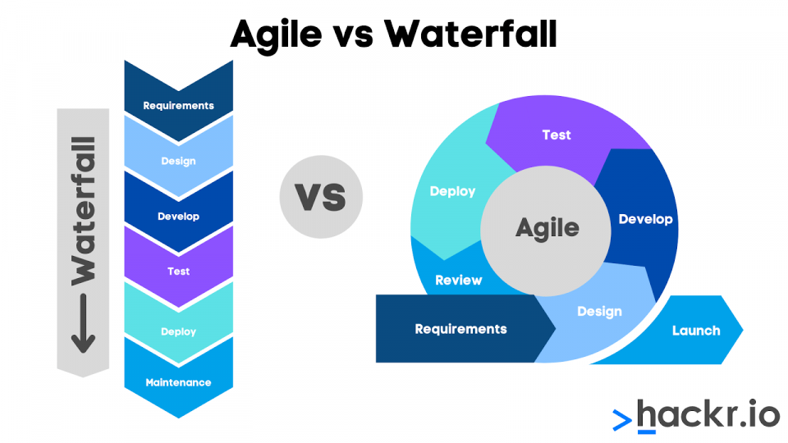
2.1 Chiến lược quản lý
Agile vs Waterfall: Differences You Should Know
(Nguồn: Hackr.io)
21

Slide 22

2.1 Chiến lược quản lý
Logo clickup (Nguồn: Clickup)
22

Slide 23
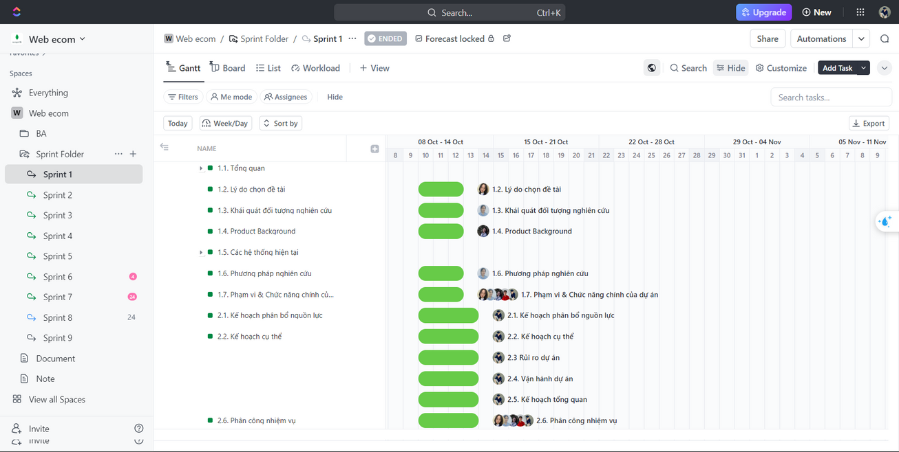
2.2 Kế hoạch cụ thể
Sprint | Đường link gantt chart
Sprint 1 | Link Gantt chart sprint 1
Sprint 2 | Link Gantt chart sprint 2
Sprint 3 | Link Gantt chart sprint 3
Sprint 4 | Link Gantt chart sprint 4
Sprint 5 | Link Gantt chart sprint 5
Sprint 6 | Link Gantt chart sprint 6
Sprint 7 | Link Gantt chart sprint 7
Sprint 8 | Link Gantt chart sprint 8
Sprint 9 | Link Gantt chart sprint 9
Sprint 10 | Link Gantt chart sprint 10
Giao diện gantt chart minh họa
23

Slide 24
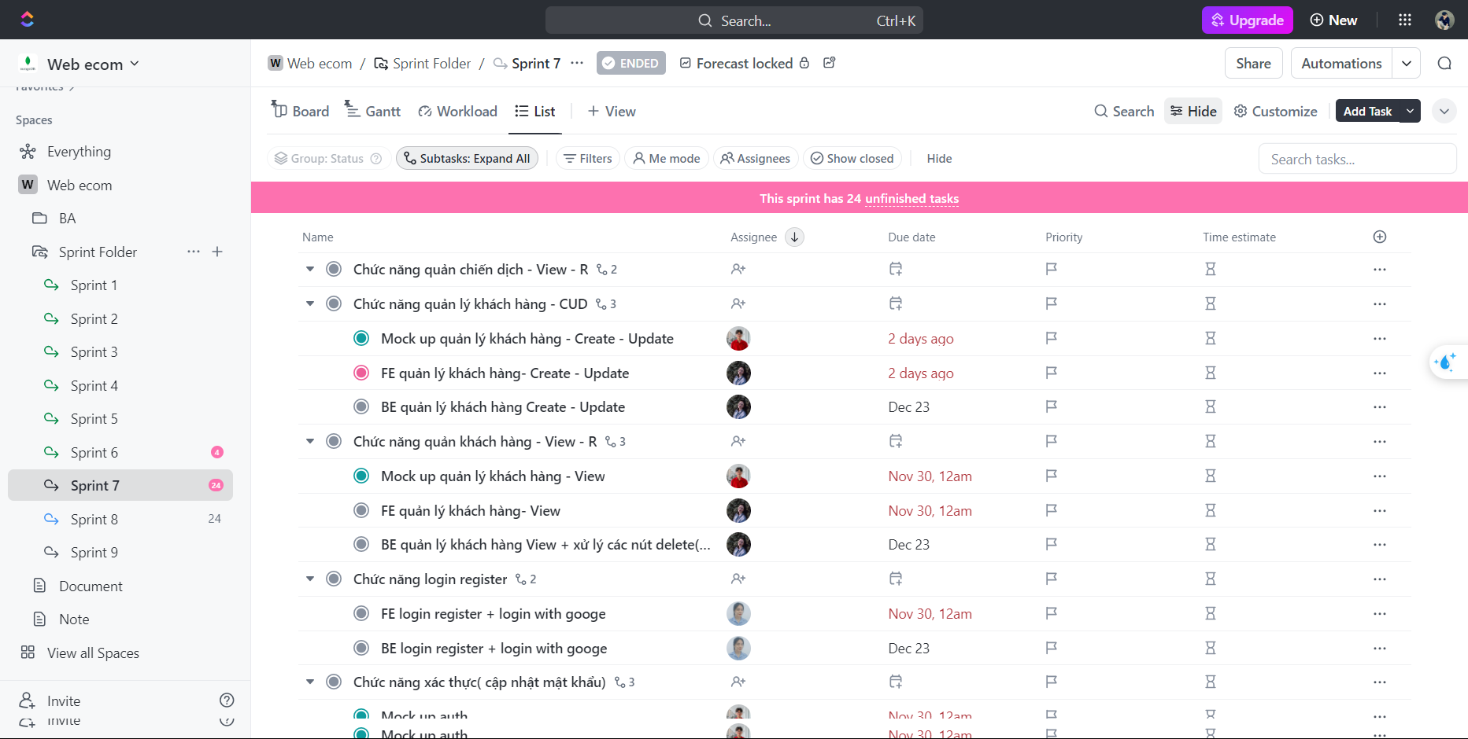
2.2 Kế hoạch cụ thể
Giao diện nhóm phân chia công việc
24

Slide 25
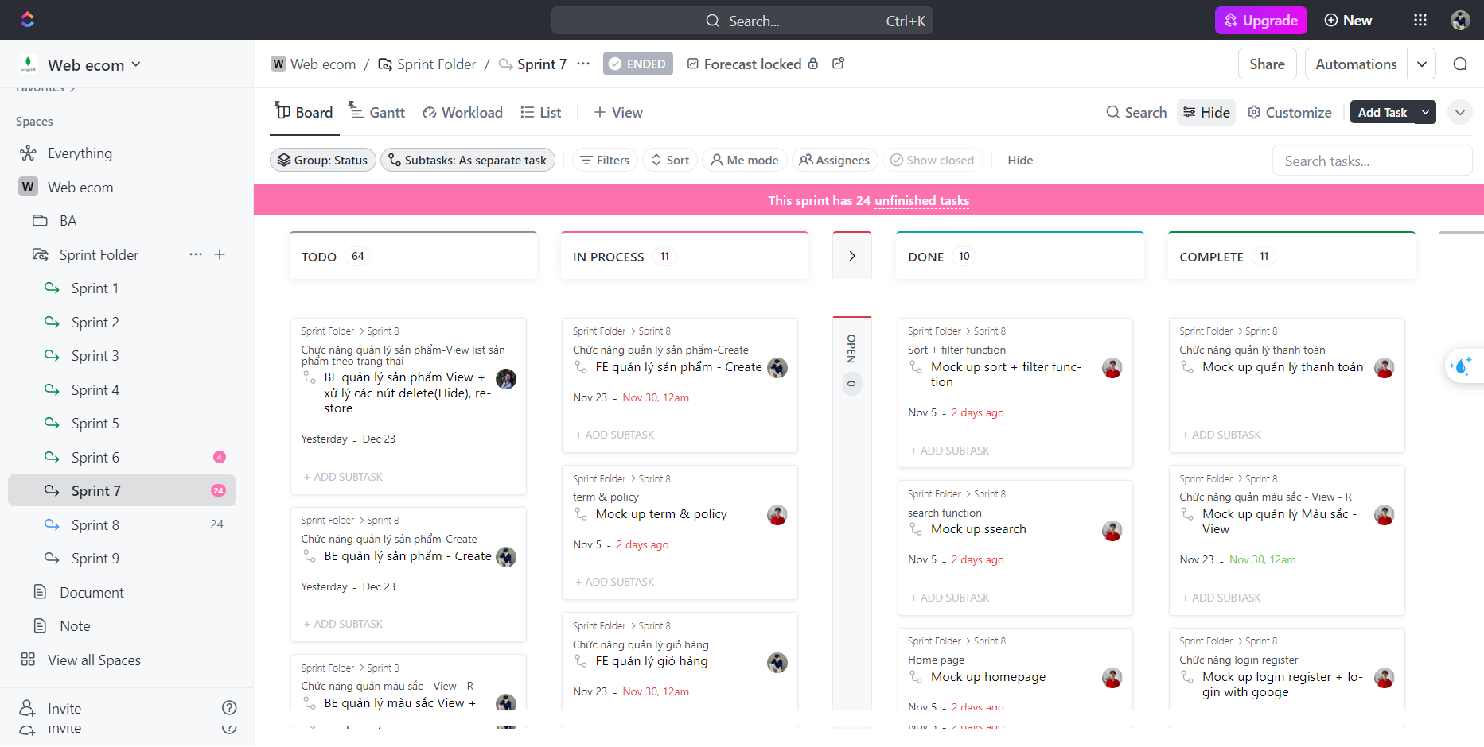
2.2 Kế hoạch cụ thể
Giao diện nhóm làm việc với ClickUp
25

Slide 26
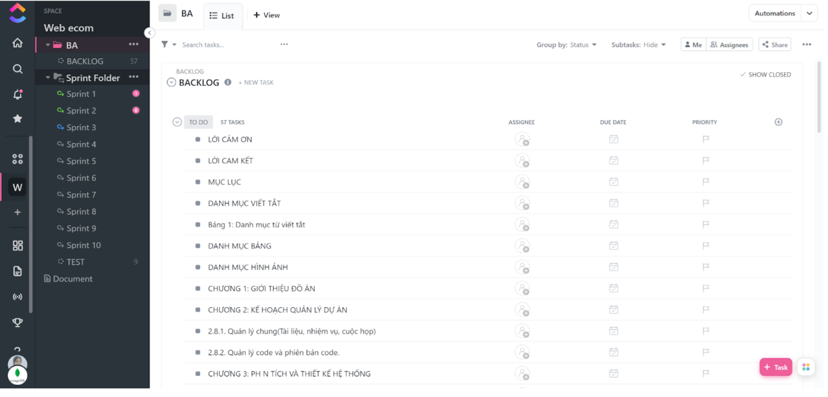
2.2 Kế hoạch cụ thể
List backlog tất cả các task được xây dựng
26

Slide 27
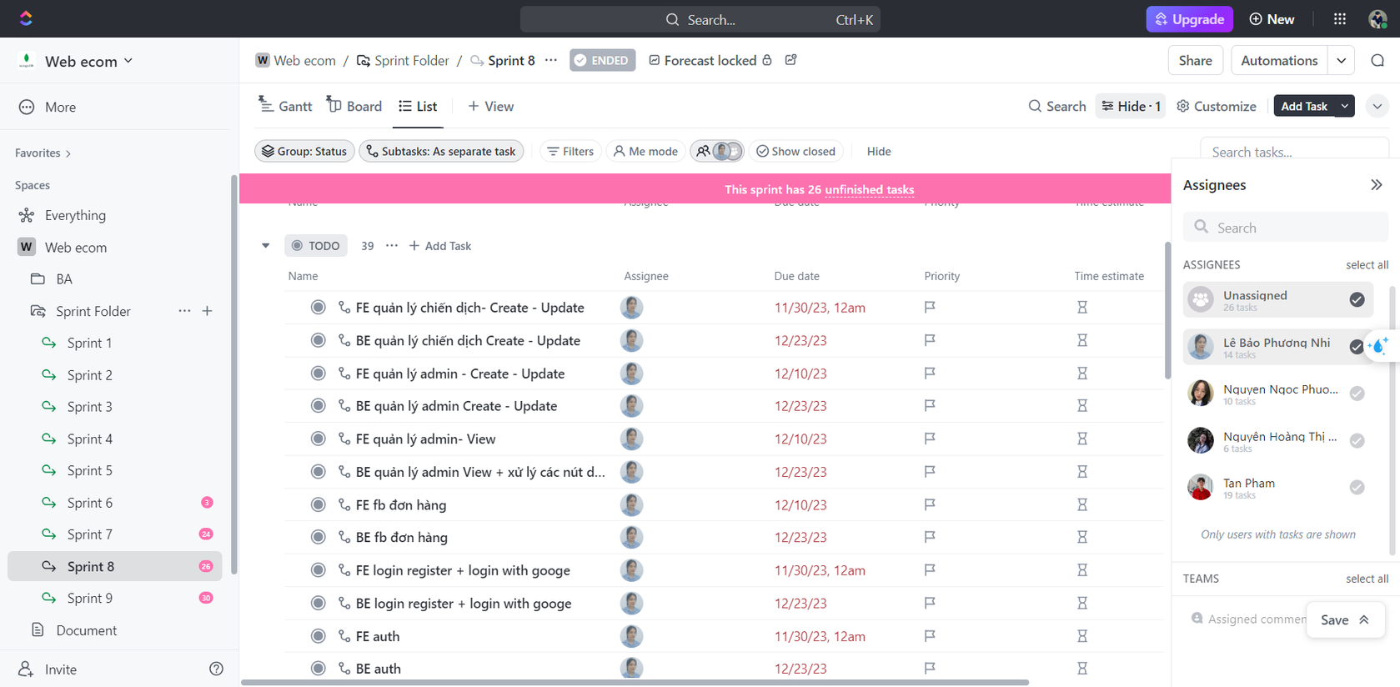
2.2 Kế hoạch cụ thể
Hình ảnh clickup hỗ trợ xem task của từng cá nhân cũng như tổng số lượng task (khi click vào assgined)
27

Slide 28
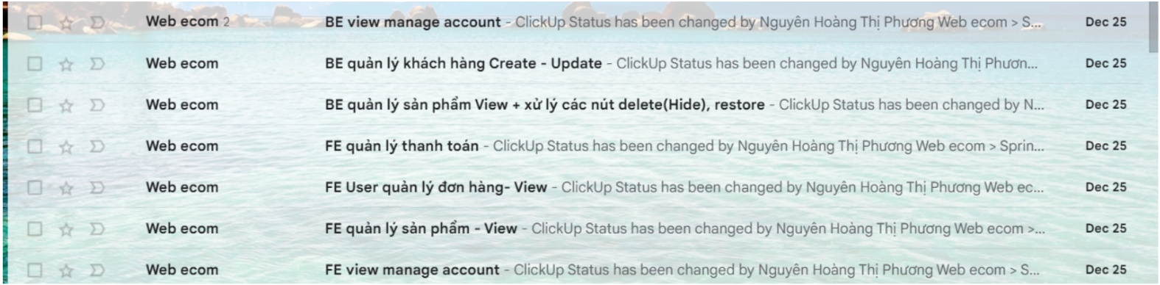
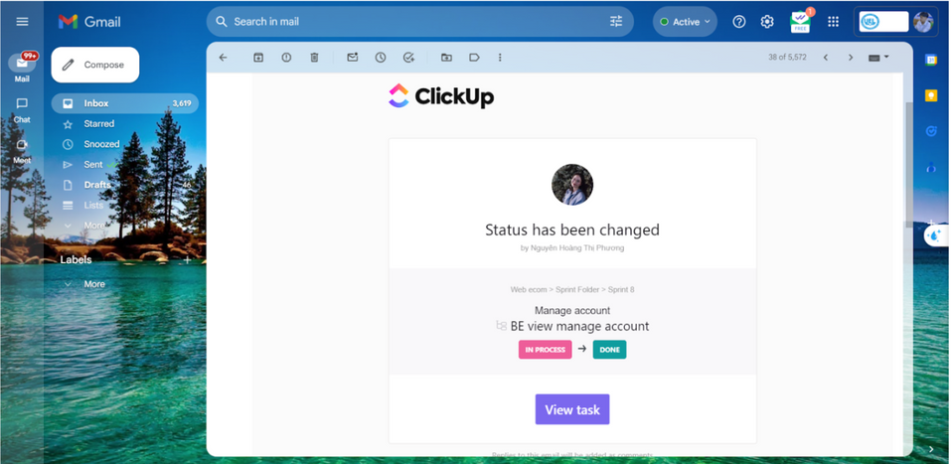
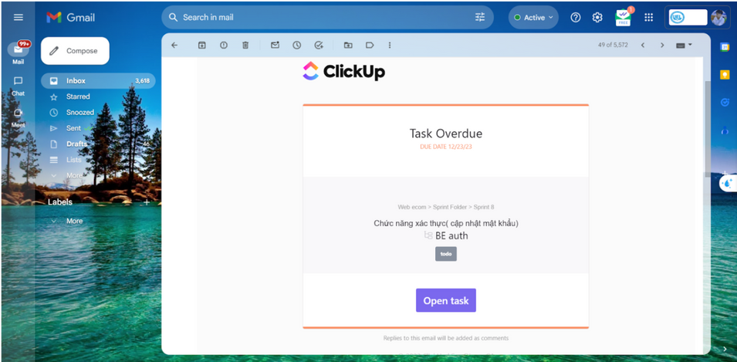
2.2 Kế hoạch cụ thể
Hình ảnh email gửi về từ click up khi có thành viên thao tác với các task.
28

Slide 29
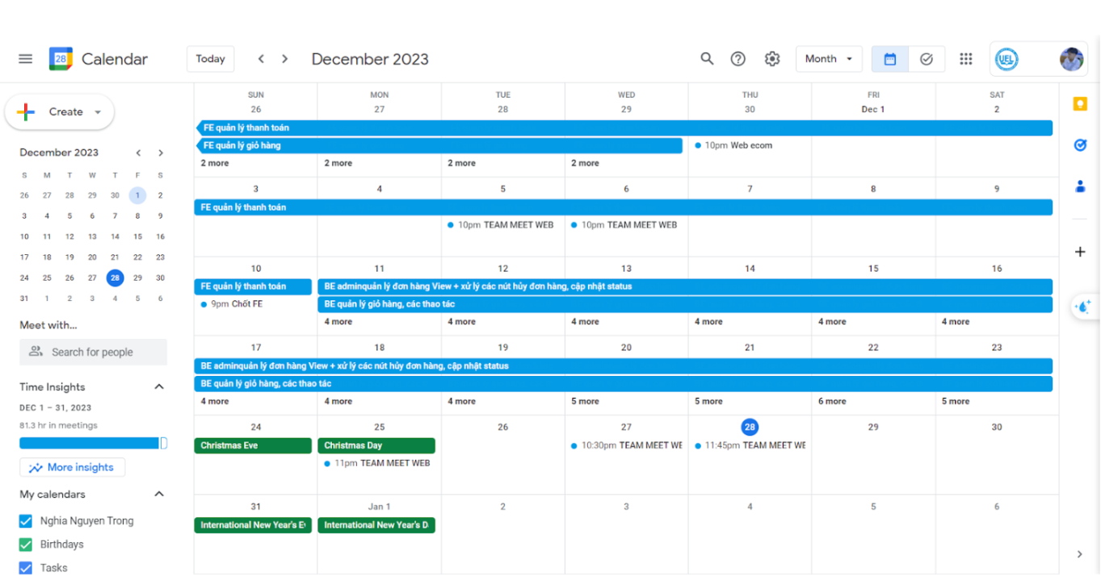
2.2 Kế hoạch cụ thể
Hình ảnh các task của click up được đồng bộ với Google Calendar
29

Slide 30

QUẢN LÝ GIAO DIỆN
31

Slide 31
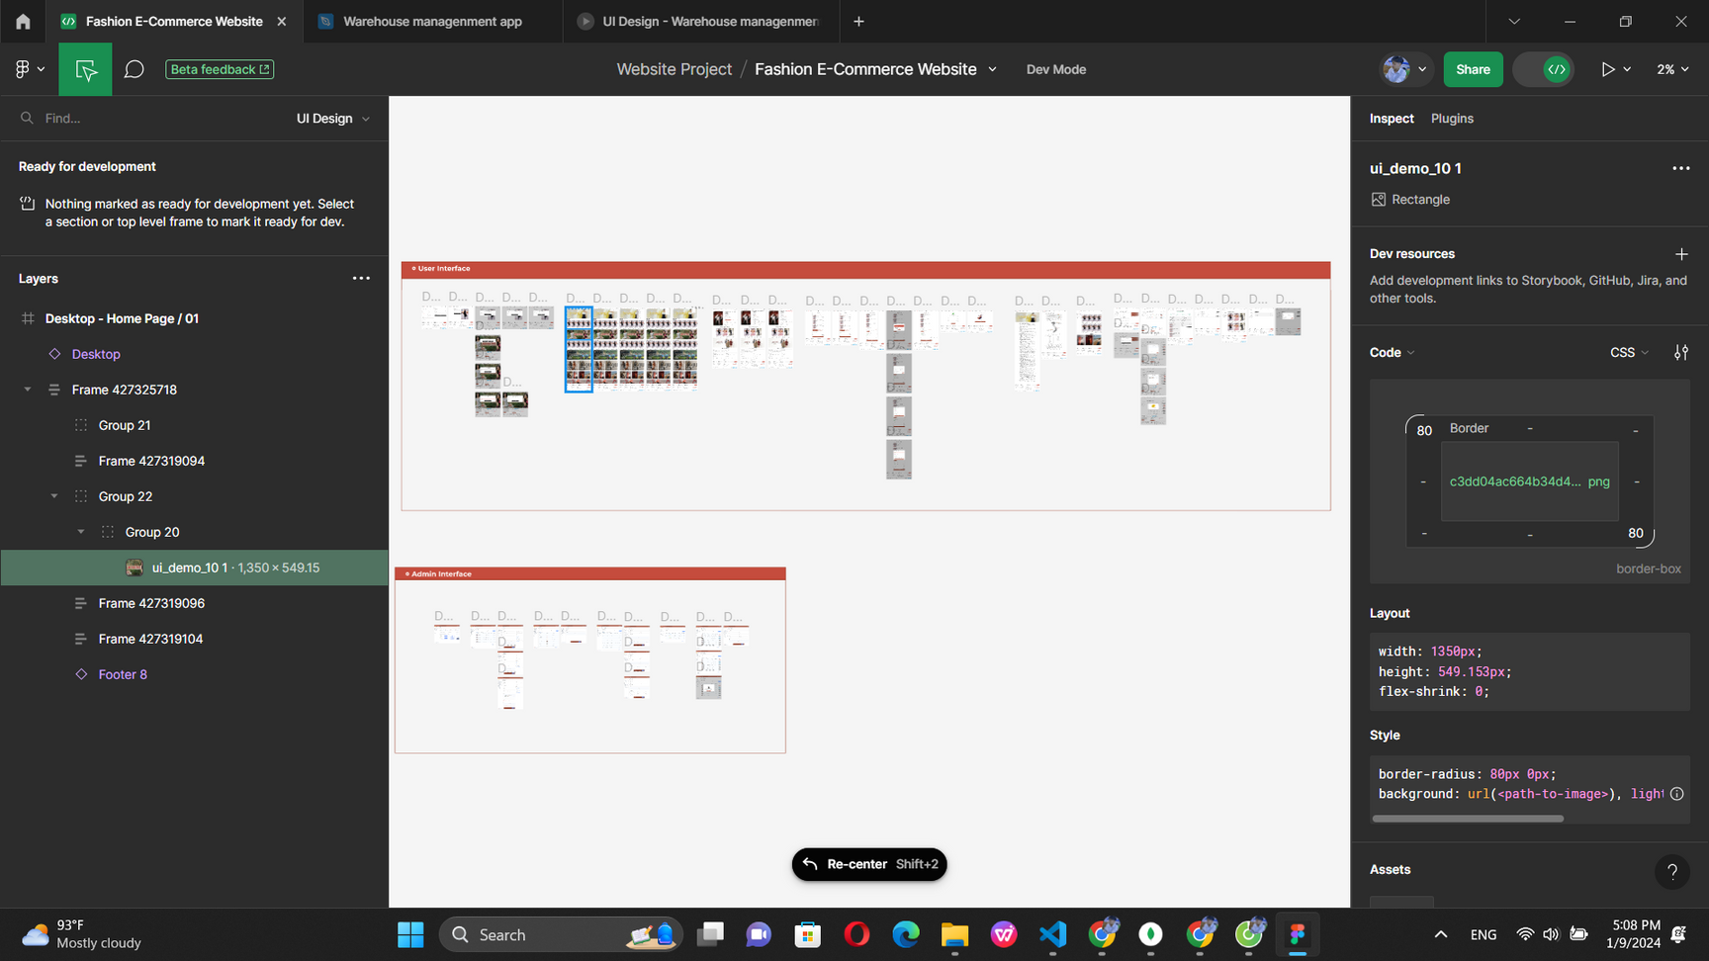
Quản lý giao diện
32
Dùng figma để xây dựng giao diện

Slide 32
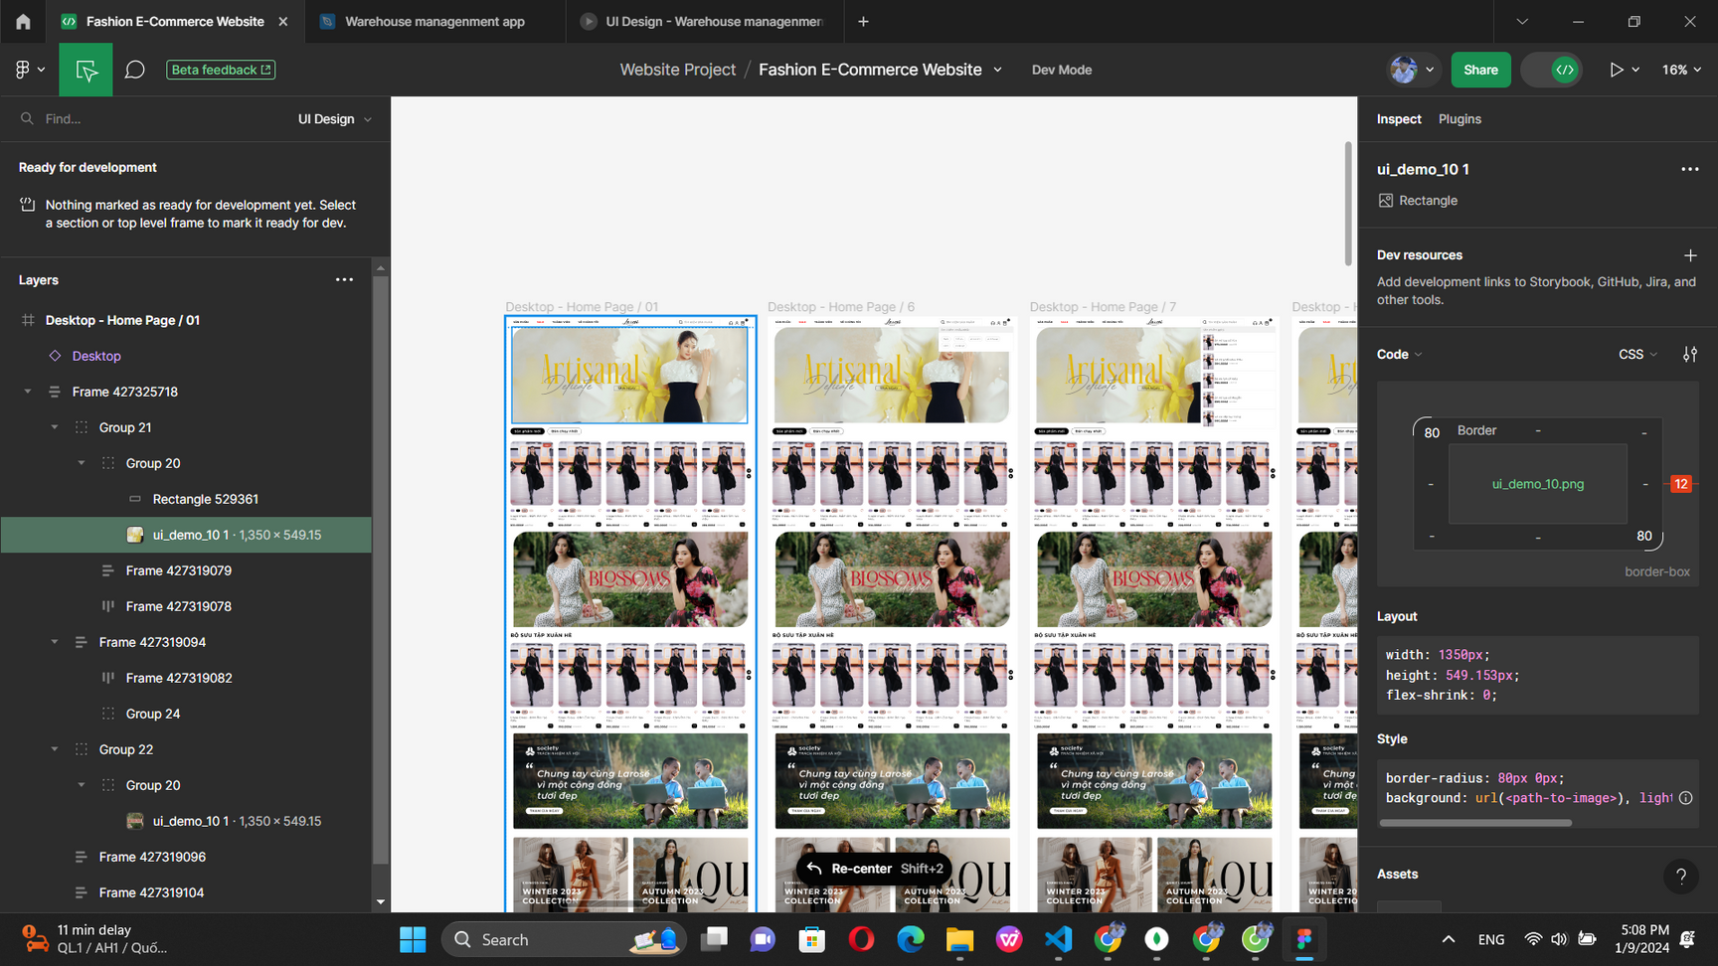
Quản lý giao diện
33
Dùng figma để xây dựng giao diện

Slide 33
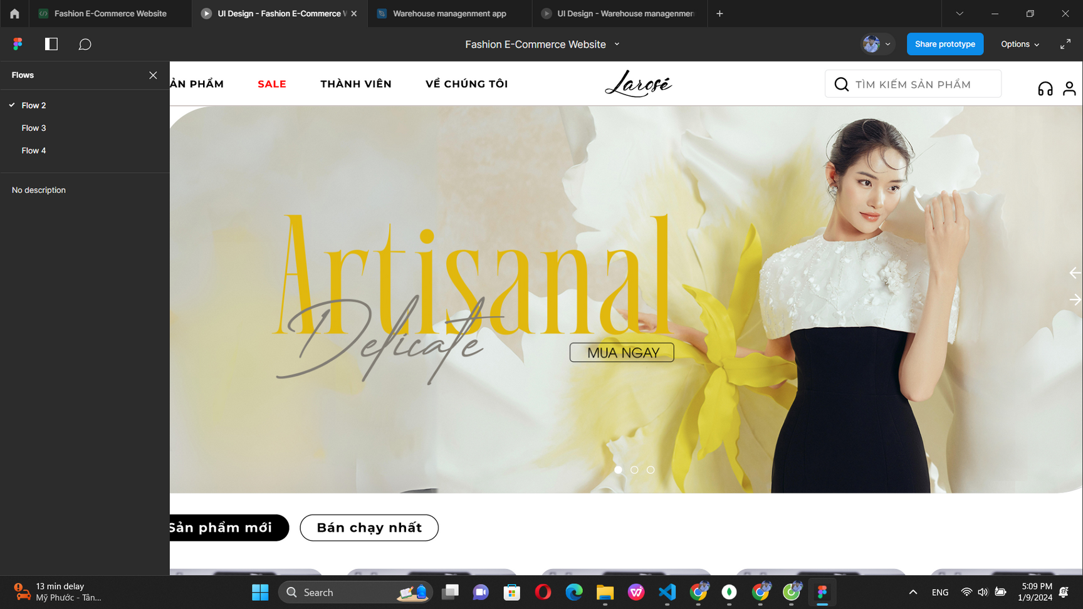
Quản lý giao diện
33'
Dùng figma để xây dựng prototype

Slide 34


QUẢN LÝ MÃ NGUỒN
34

Slide 35
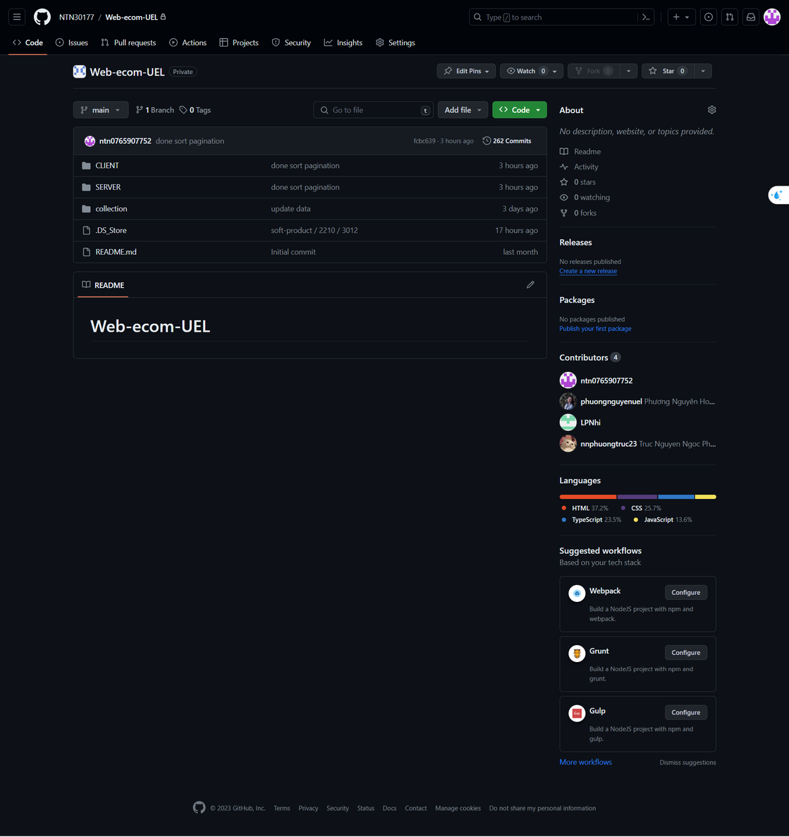
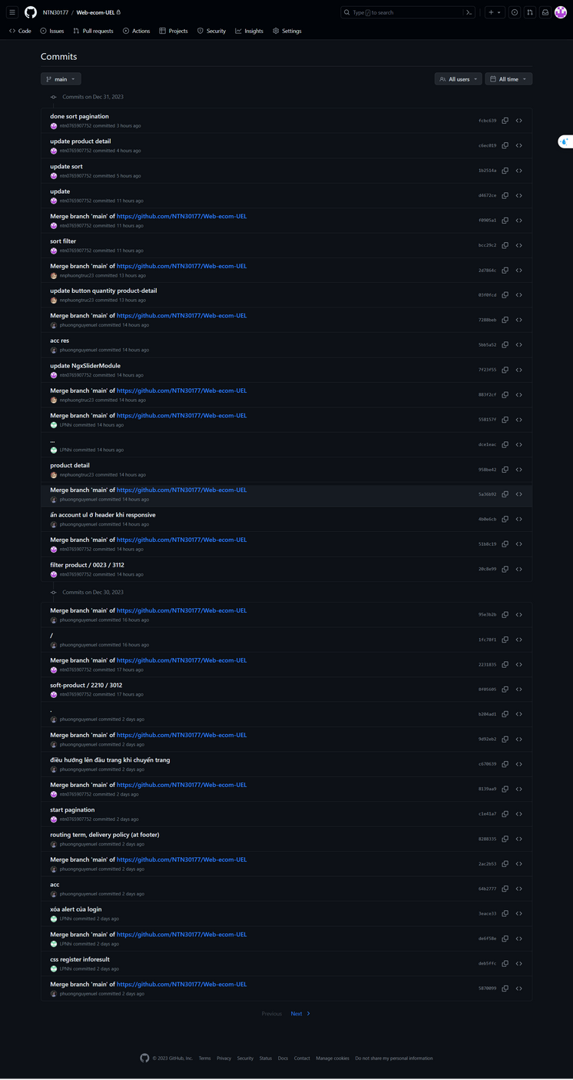
Quản lý mã nguồn
35
Lưu trữ code dùng chung trên github

Slide 36
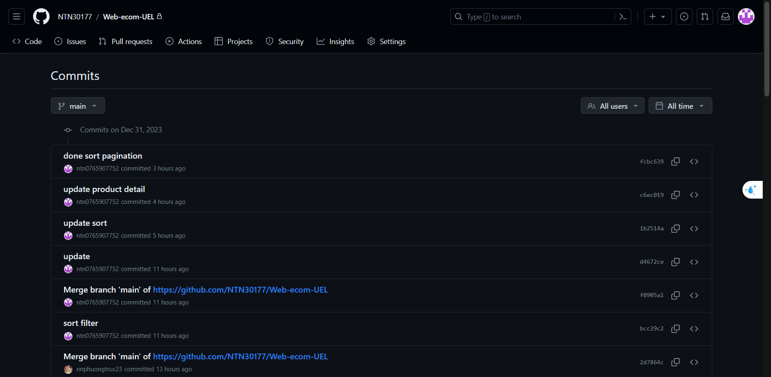
Quản lý mã nguồn
Các thành viên thực hiện đồng bộ hóa code chính với code cá nhân
36

Slide 37




















2.5 Công cụ hỗ trợ hoạt động, xây dựng dự án(MEAN)
37

Slide 38

CHƯƠNG 3
PHÂN TÍCH VÀ
THIẾT KẾ HỆ THỐNG
38

Slide 39

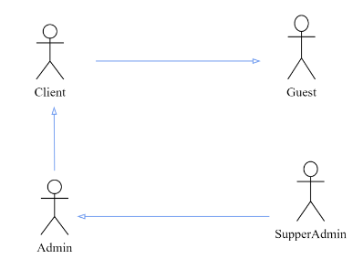
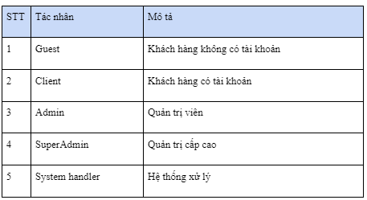
DANH SÁCH CÁC TÁC NHÂN
Danh sách các tác nhân
Tính kế thừa giữa các tác nhân
39

Slide 40
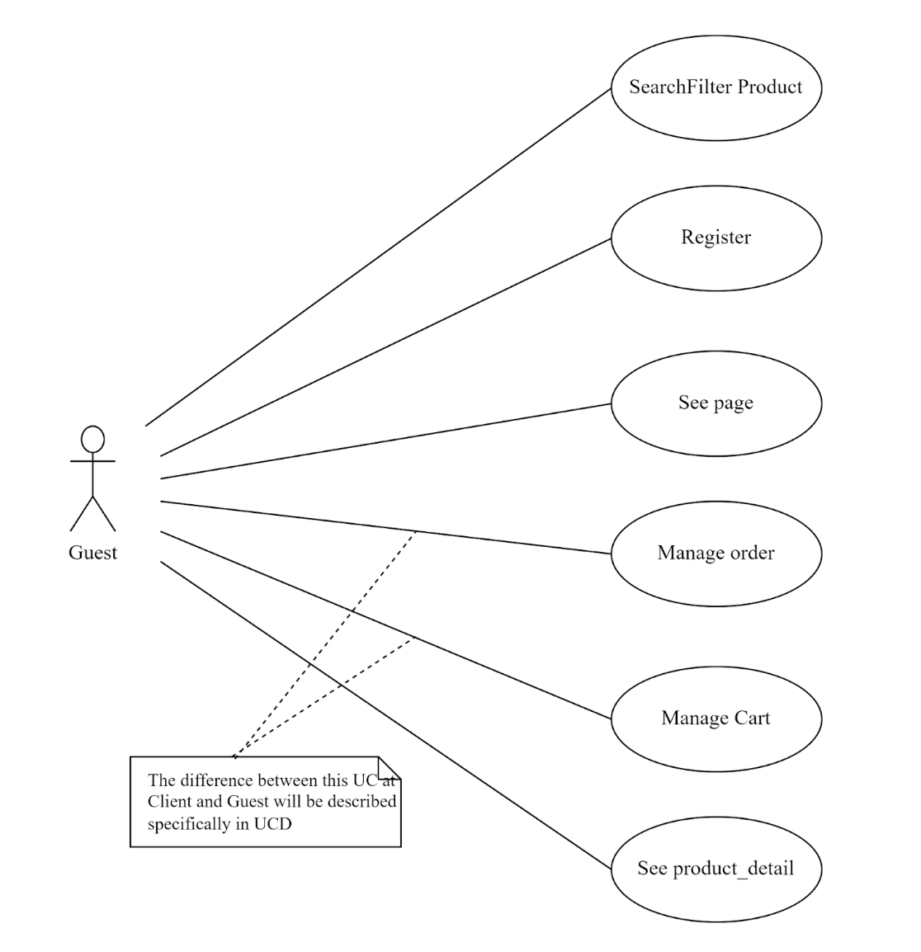
CHỨC NĂNG CHO GUEST
40

Slide 41
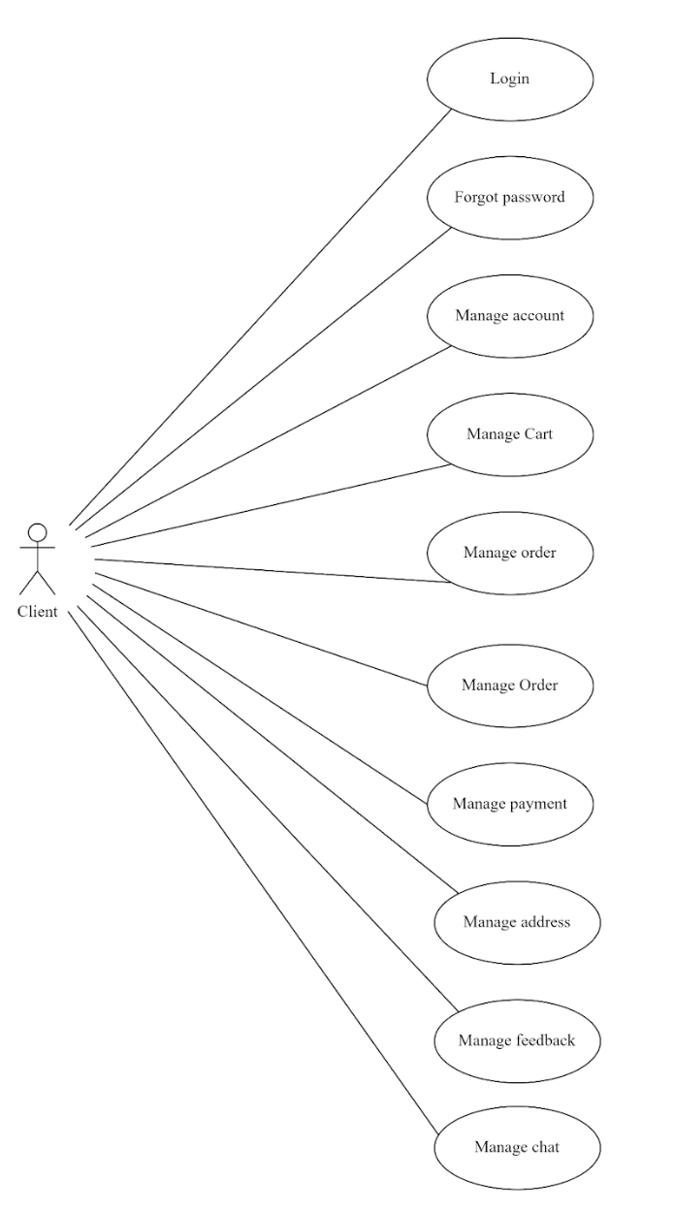
CHỨC NĂNG CHO CLIENT
41

Slide 42
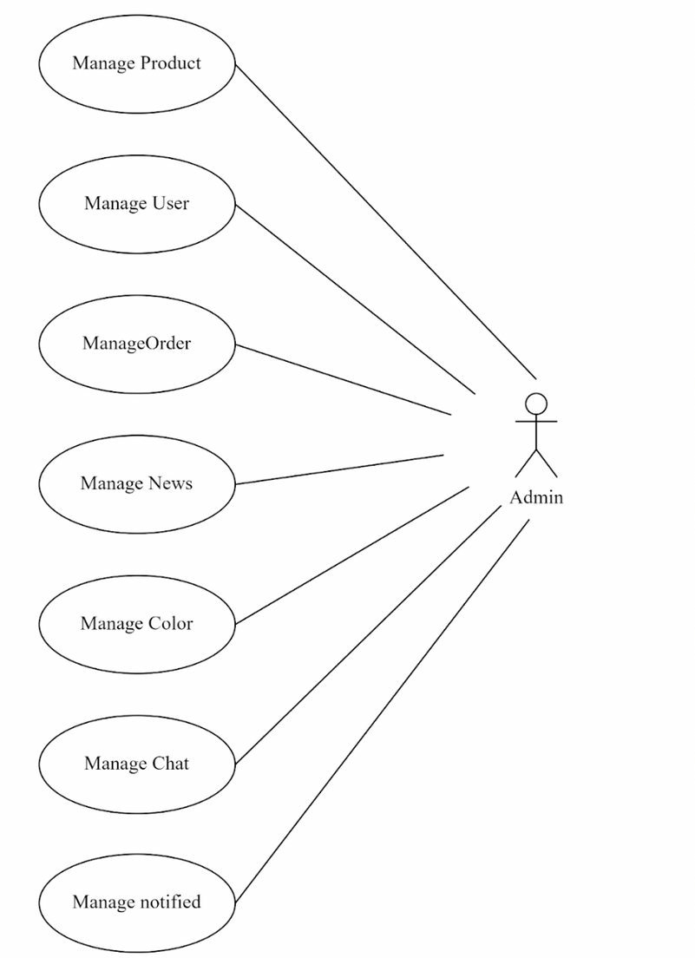
CHỨC NĂNG CHO ADMIN
42

Slide 43
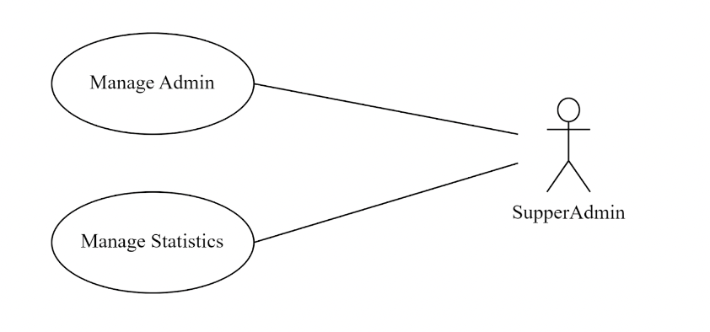
CHỨC NĂNG CHO SUPER ADMIN
43

Slide 44
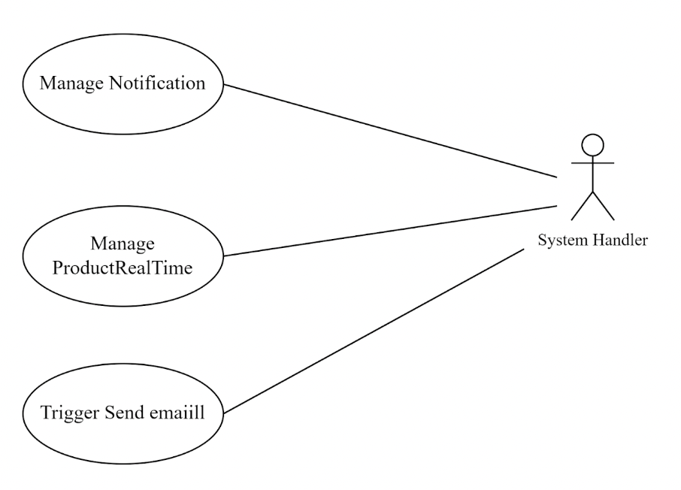
CHỨC NĂNG CHO SYSTEM HANDLE
44

Slide 45
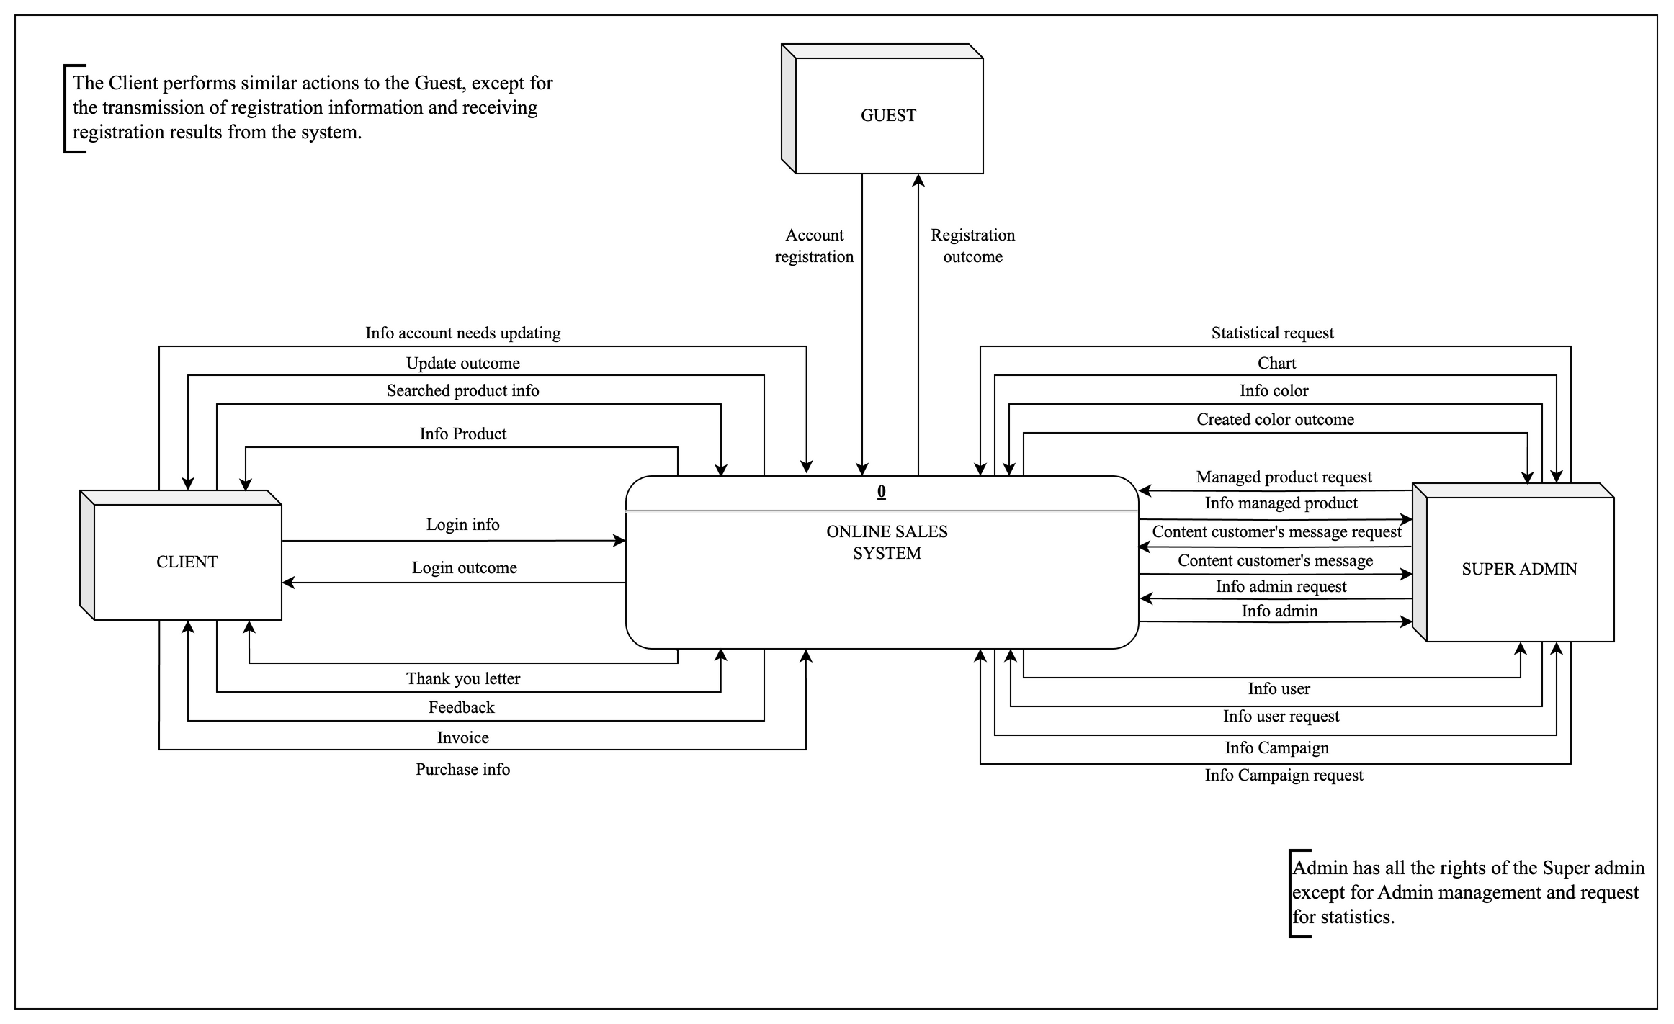
DFD CONTEXT TỔNG QUAN
45

Slide 46

DFD LEVEL 0 TỔNG QUAN
46

Slide 47

BPMN QUY TRÌNH ĐĂNG NHẬP, ĐĂNG KÝ
47

Slide 48

BPMN: SUBPROCESS QUY TRÌNH ĐĂNG NHẬP BẰNG GOOGLE
48

Slide 49

BPMN: QUY TRÌNH ĐỔI MẬT KHẨU
49

Slide 50

BPMN: QUY TRÌNH ĐĂNG KÝ
50

Slide 51

BPMN: QUY TRÌNH MUA HÀNG
51

Slide 52

BPMN: SUB–PROCESS QUY TRÌNH THANH TOÁN
52

Slide 53

BPMN: QUY TRÌNH TỔNG QUÁT QUẢN LÝ TÀI KHOẢN
53

Slide 54

BPMN: SUBPROCESS UPDATE ACCOUNT INFO
54

Slide 55

BPMN: SUBPROCESS UPDATE ADDRESS LIST
55

Slide 56

BPMN: MANAGE PRODUCT PROCESS
56

Slide 57

SITEMAP
57

Slide 58

SCREEN FLOW DIAGRAM FOR GUEST AND CLIENT
58

Slide 59


PHÂN QUYỀN MÀN HÌNH
59

Slide 60


THIẾT KẾ DATABASE
60

Slide 61


THIẾT KẾ API
Phân hệ khách hàng
Các trang giao diện cơ bản
Quản lý tài khoản người dùng
61

Slide 62

THIẾT KẾ API
Phân hệ Admin
Bảng API quản lý sản phẩm
62

Slide 63
ĐÁNH GIÁ KẾT QUẢ DỰ ÁN
63

Slide 64
KẾT QUẢ ĐẠT ĐƯỢC
KHÁCH HÀNG
NHÀ QUẢN TRỊ
Xem sản phẩm;
Thêm sản phẩm vào giỏ hàng và tiến hành thanh toán;
Tìm kiếm sản phẩm
Lọc thông tin sản phẩm theo màu, size, giá;
Đăng nhập, đăng kí, quản lí tài khoản (thông tin tài khoản, sổ địa chỉ, đơn hàng,...).
Thêm sản phẩm;
Xóa sản phẩm khỏi trang bán hàng;
Thêm chiến dịch;
Xem các đơn hàng được đặt;
Báo cáo thống kê
64

Slide 65
HƯỚNG PHÁT TRIỂN
Về sản phẩm: update sản phẩm
Về màu sắc: update màu sắc, ẩn màu sắc
Về quản lý admin:
Về quản lý thống kê: phát triển thêm các sơ đồ, biểu đồ theo thời gian thực để nhà quản lý dễ dàng theo dõi
Về quản lý chiến dịch: cập nhật chiến dịch theo thời gian thực, xử lý giá sản phẩm phù hợp với chiến dịch.
Về giao diện người dùng: tập trung đẩy mạnh giao diện người dùng, khuyến khích họ mua hàng tại trang chủ hơn là mua hàng tại trang sản phẩm chi tiết.
65

Slide 66

NHÓM 3
THANK'S FOR WATCHING

